Slide 1


Slide 2
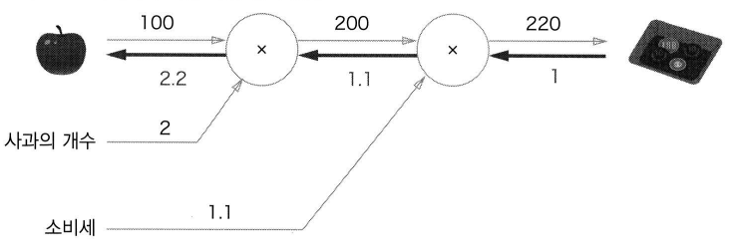
계산 그래프(computational graph)
: 계산 과정을 그래프로 나타낸 것
순전파(forward propagation)
역전파(backward propagation)
미분 계산 시에 중요한 역할
계산그래프의 장점
1. 국소적 계산 가능 -> 전체적으로 복잡한 것들을 각 노드에서 단순한 계산에 집중해 간단하게 만든다.
2. 중간 계산 결과를 모두 보관 가능
3. 역전파를 통해 효율적으로 미분 계산 가능 ★

Slide 3
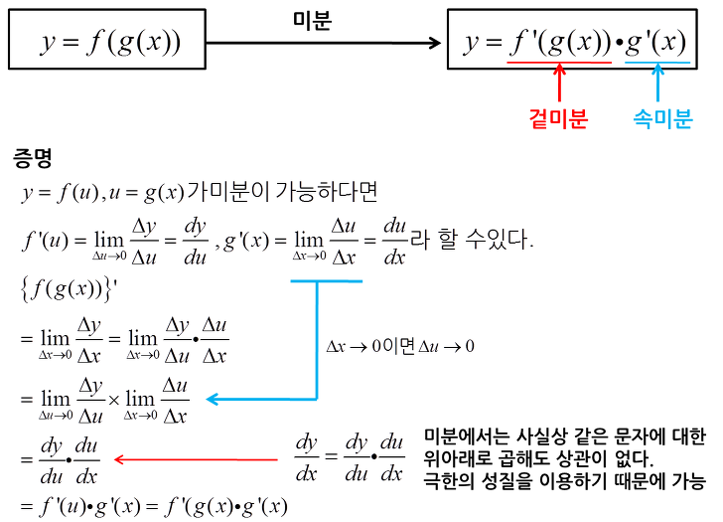

연쇄법칙(chain rule)

Slide 4
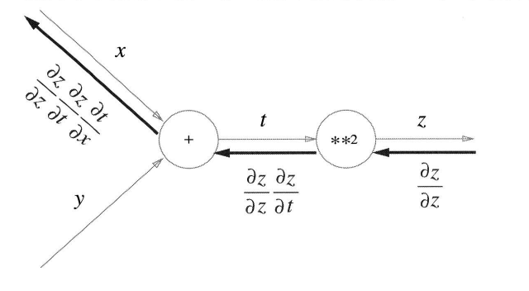
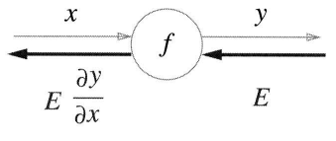
역전파의 계산에서는 노드로 들어온 입력 신호에
그 노드의 국소적 미분(편미분)을 곱한 후 다음 노드로 전달한다.

Slide 5


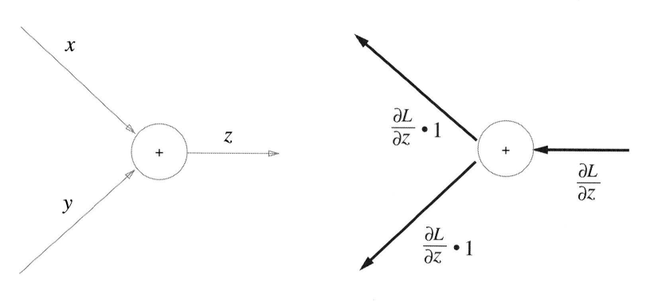
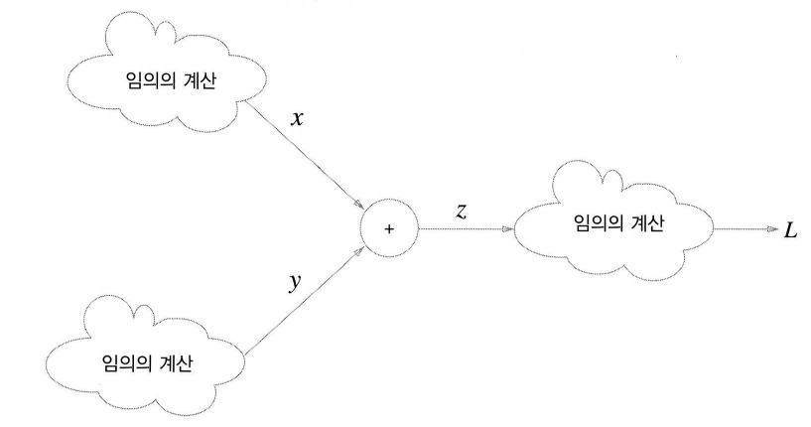
역전파(backward propagation)
z = x + y
덧셈 노드의 역전파
입력 값을 그대로 흘려보낸다.

Slide 6


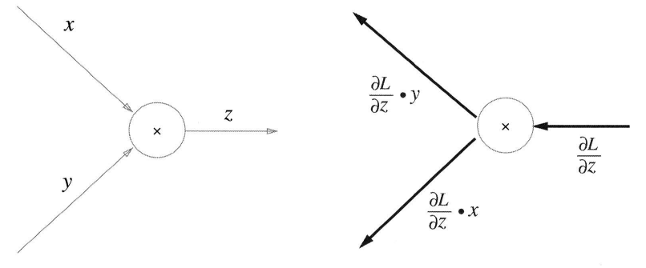
곱셈 노드의 역전파
z = xy
상류의 값에 순전파 때의 입력 신호들을 서로 바꿔 곱해서 하류로 보낸다.
곱셈 노드는 순방향 입력 신호의 값이 필요하므로 구현 시에 순전파의 입력 신호를 저장해야 한다.

Slide 7
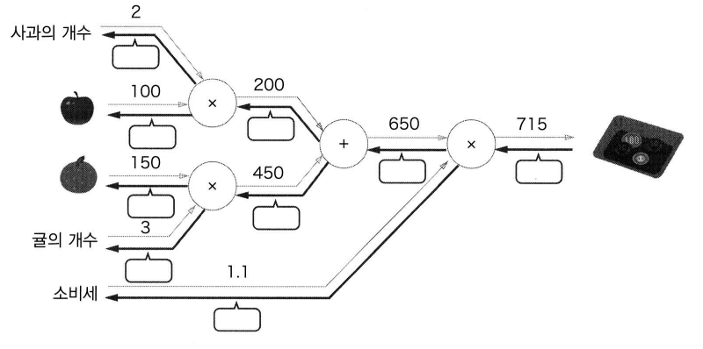

Slide 8
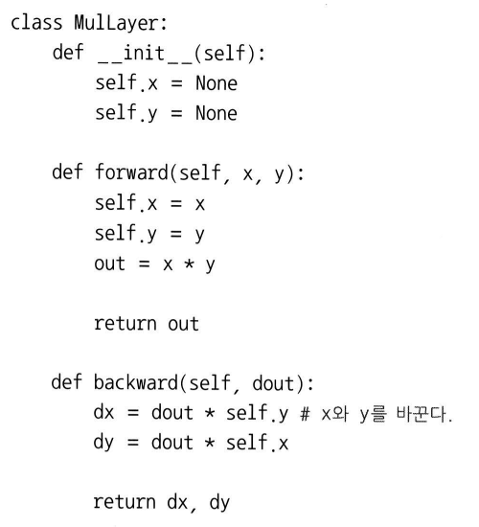
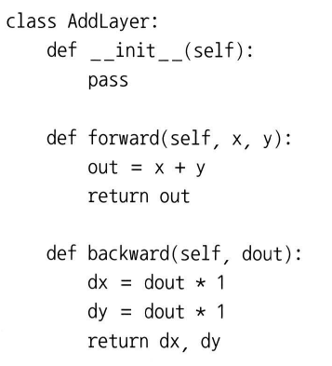
곱셈 계층
덧셈 계층

Slide 9
